Slide 2
Путешествие
в сказку
Табличные случаи
умножения и деления
2 класс
математика
Автор: Лукьянова Татьяна Викторовна
МОУ Романовская СОШ
р.п. Романовка Романовского района
Саратовской области

Slide 3
у
л
6 • 7
ш
6 • 4
6 • 2
о
к
6 • 8
6 • 9
з
а
6 • 6
6 • 3
Добро пожаловать!
18
36
48
18
48
18
36
48
12
12
12
24
24
24
42
42
42
54
54
54

Slide 4
Задание 1
Задание 2
Задание 3
Задание 4

Slide 5
Задание 1
Вставь пропущенные знаки действий
+
+
+
+
?
?
6 3 = 9
6 3 = 3
6 3 = 18
6 3 = 2
9 3 = 27
9 3 = 3
9 3 = 12
9 3 = 6
+
•
-
:
-
-
-
-
-
•
+
:
:
:
:
:
:
-
-
-
-
-
-

Slide 6
Задание 2
Выполни умножение
8
8
8
24
24
12
24
36
• 9
• 9
• 3
• 3
12
16
24
12
12
28
28
28
• 4
• 4
• 6
• 6
4
• 5
• 5
• 2
• 2
16
32
16
16
32
20
32
• 7
8
• 7
• 8
• 8
20
28
32
20
20
36
36

Slide 7
Задание 3
Выбери числа, которые делятся на 8
14
32
46
83
48
16
38
40
64
81
18
24
56
68
72

Slide 8
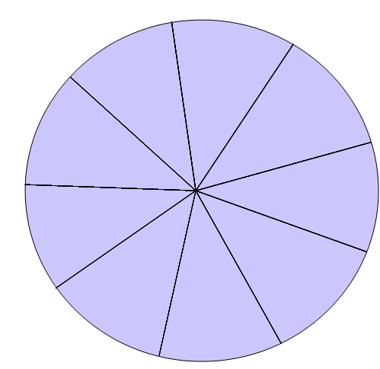
Задание 4
Выполни деление
7
45 : 5=
28 : 4=
9
27 : 3=
21 : 3=
9
7
7
7
7
7
7
7
7
9
9
9
9
9
9
9
9
9
7
9
14 : 2=
9
7
36 : 4=
7
9 : 1=
35 : 5=
18 : 2=
9
9

Slide 9
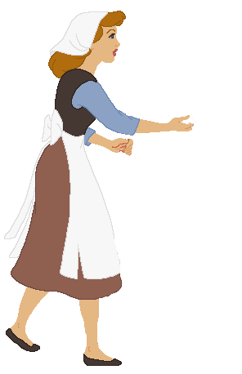
Платье
Карета и кони
Туфельки

Slide 10
Задание 5
Реши задачу
К трем зайчатам в час обеда
Прискакали три соседа.
В огороде зайцы сели
И по пять морковок съели.
Кто считать, ребята, ловок,
Сколько съедено морковок?
(3+3)*5=30(м.) 1)3+3=6(з.)-всего.
2)6*5=30(м.)
Ответ:30 морковок было съедено.

Slide 11
Физминутка

Slide 12
Задание 6
Найди значения выражений
(3 + 2) • 5 45 : (9 – 4)
(10 – 2) • 6 36 : 6 + 10

Slide 13
Задание 7
Найти периметр квадрата со стороной 7 см (самостоятельное решение в тетради)
Самопроверка:
7 • 4 = 28(см)
7 + 7 + 7 + 7 = 28(см)
Ответ: 28 см

Slide 15
9 • 3
18
27
45
56
81
А
B
C
D
E

Slide 16
9 • 9
18
27
45
56
81
А
B
C
D
E

Slide 17
9 • 5
18
27
45
56
81
А
B
C
D
E

Slide 18
9 • 2
18
27
45
56
81
А
B
C
D
E

Slide 19
8 • 7
18
27
45
56
81
А
B
C
D
E

Slide 20
8 • 6
48
36
54
63
72
А
B
C
D
E

Slide 21
9 • 7
48
36
54
63
72
А
B
C
D
E

Slide 22
9 • 4
48
36
54
63
72
А
B
C
D
E

Slide 23
9 • 6
48
36
54
63
72
А
B
C
D
E

Slide 24
9 • 8
48
36
54
63
72
А
B
C
D
E

Slide 26
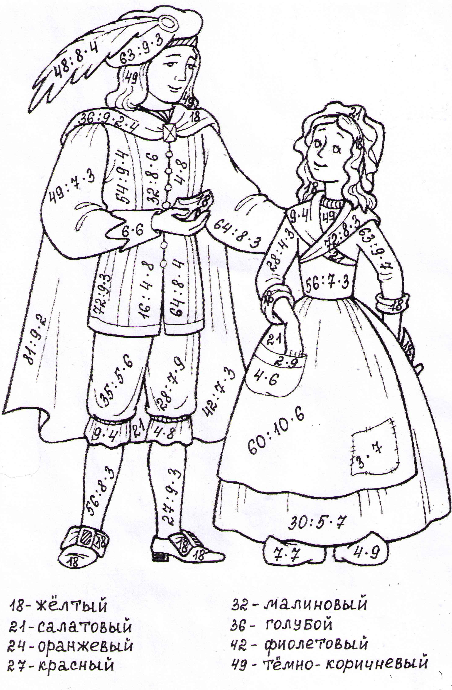
Домашнее задание

Slide 27
До новых встреч!

Slide 28
Ссылки:
http://ann-pages.narod.ru/cl77.gif - Золушка
http://kalinkastudio.narod.ru/cindy5.gif - Золушка
http://tritroichki.narod.ru/disney/disney120.gif - карета
http://i006.radikal.ru/0712/9d/f18fffd5755f.png - завитушка
http://tritroichki.narod.ru/kartiny/kar1.gif - пейзаж
http://karaoketut.narod.ru/download/detskie/p/pro_zolushku.rar караоке «Про золушку»
Журнал «Начальная школа» № 10, 2005г. – задачи №5,6 в стихотворной форме
http://kuprijanov.ucoz.ru/load/2-1-0-16 - задачи №4,7 в стихотворной форме

